Slide 1


AUTOGESTIÓN Y RESILIENCIA COMUNITARIA

Slide 2
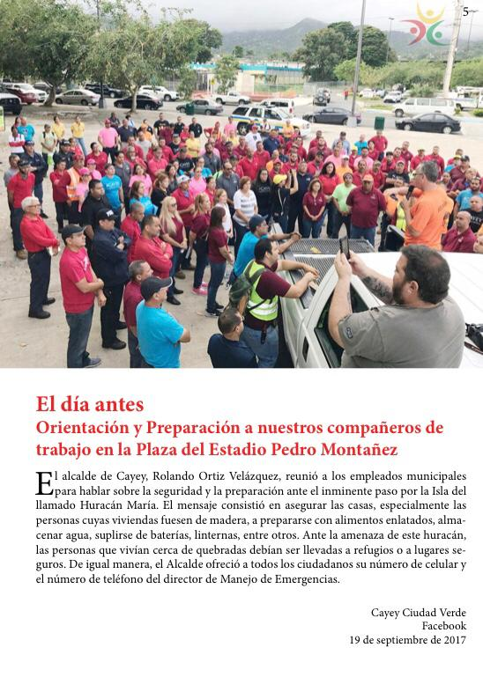

Slide 3
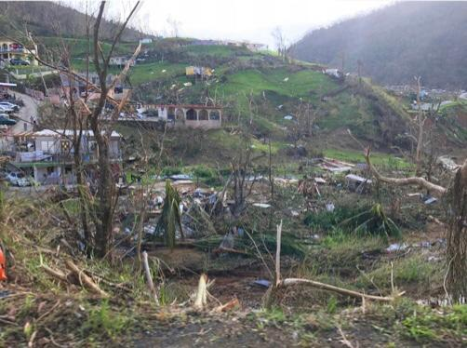

Slide 4
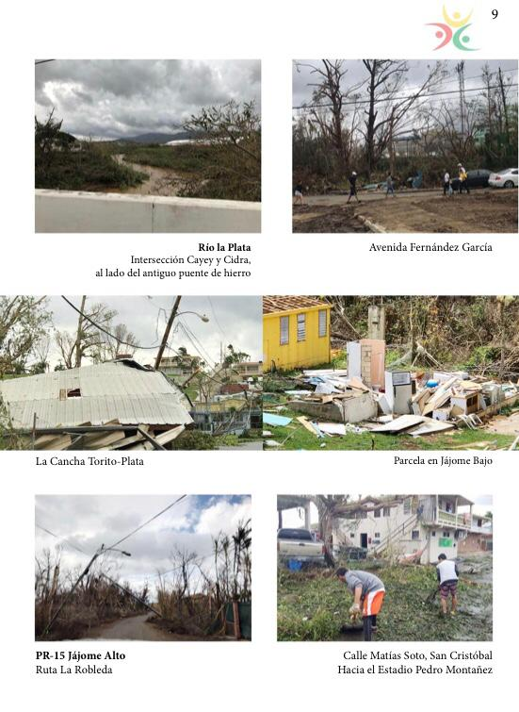
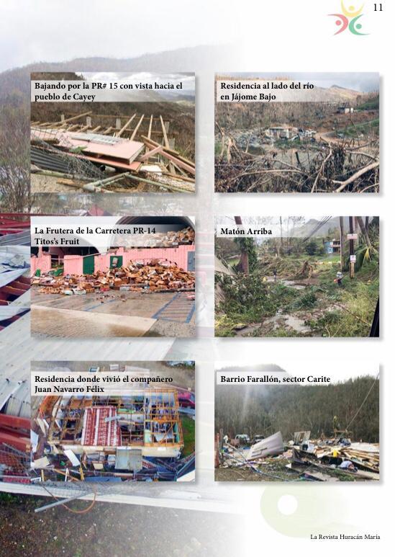

Slide 5
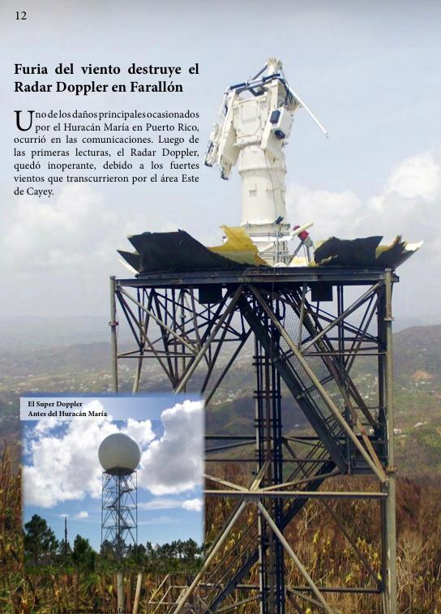

Slide 6
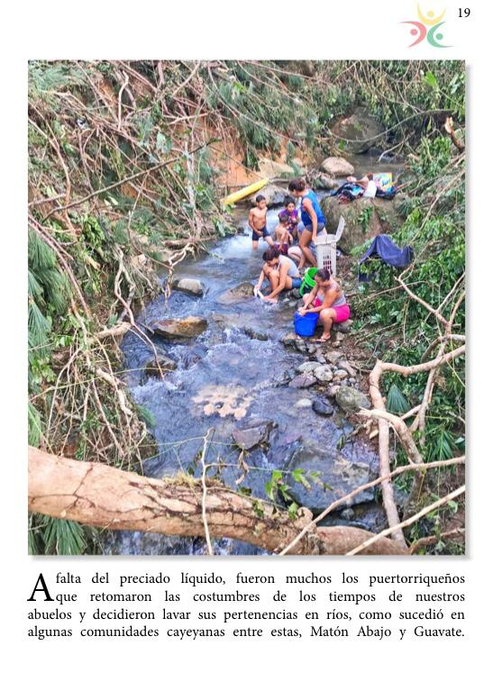
Estrategias: Agua

Slide 7
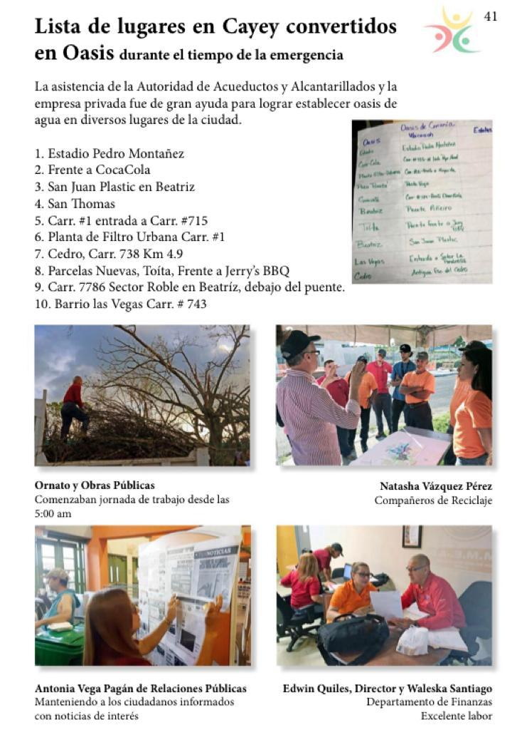

Slide 8
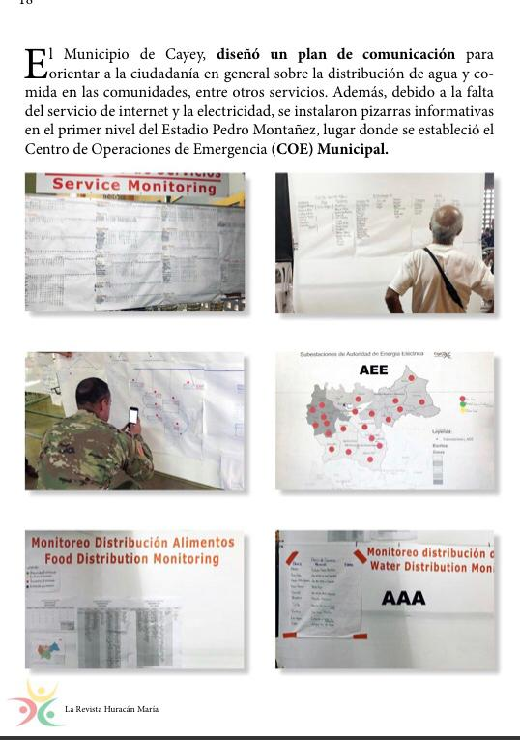
Estrategias: Comunicación

Slide 9
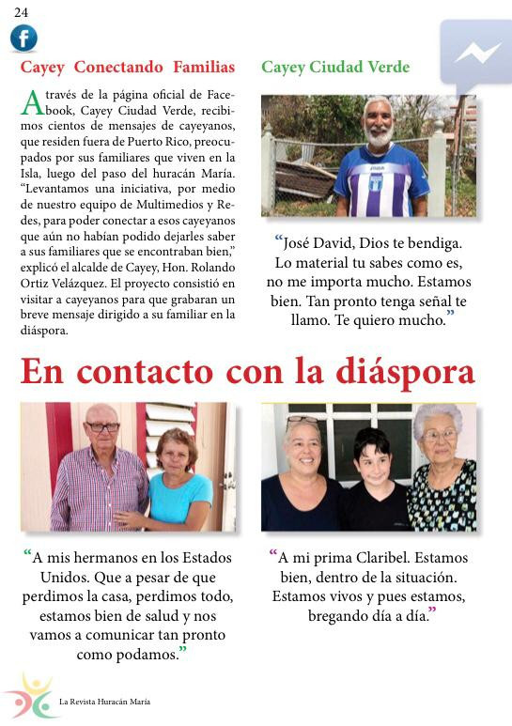
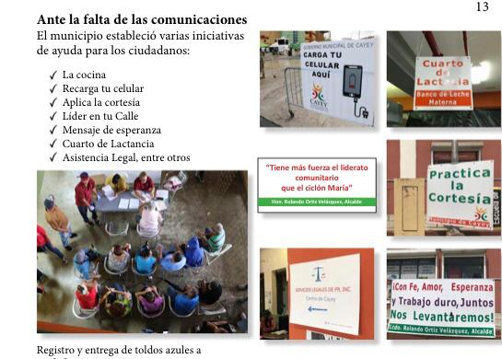

Slide 10

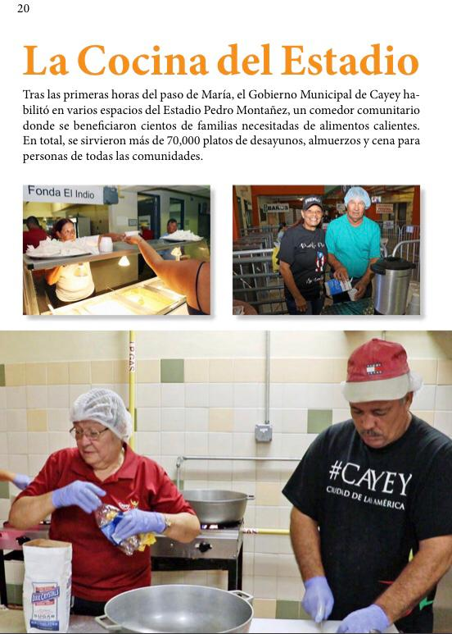
Estrategias: Alimentos

Slide 11
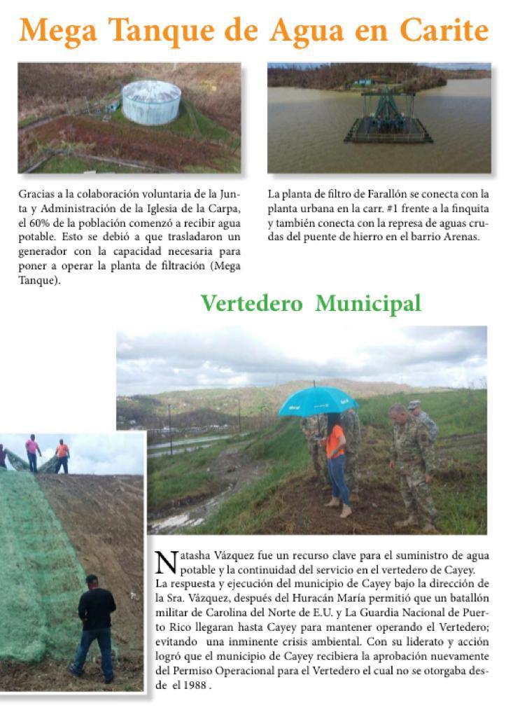
Estrategias: Vertedero

Slide 12
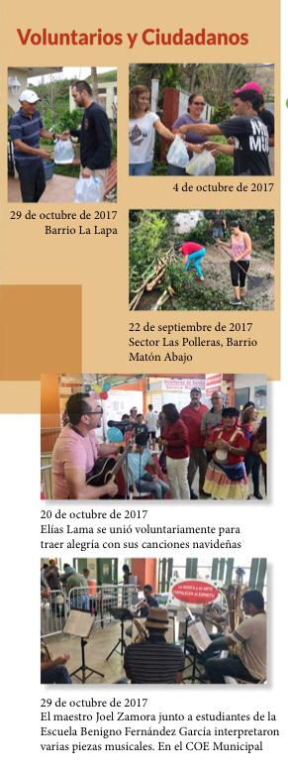
Estrategias: Integración de la Comunidad

Slide 13
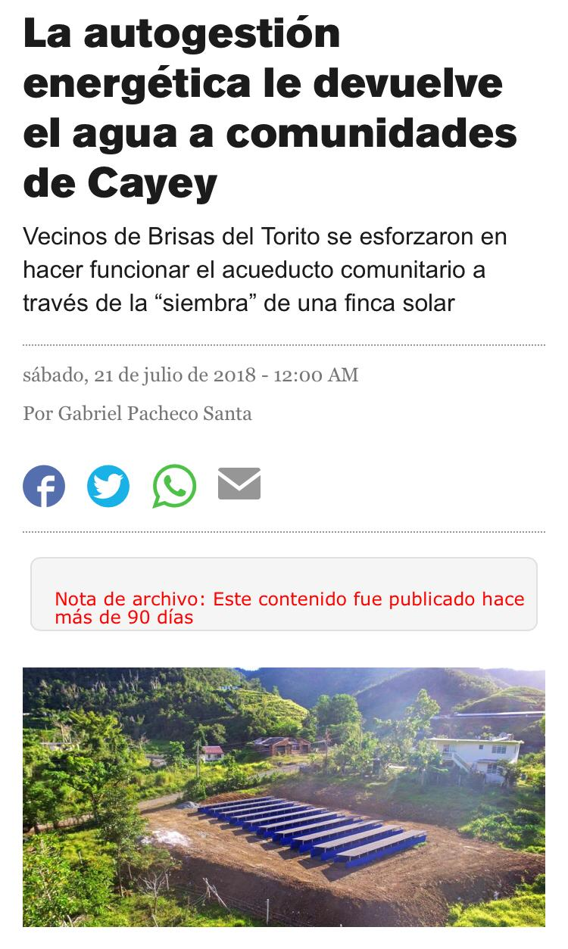
Autogestión Comunitaria

Slide 14
“En medio de la dificultad reside la oportunidad”
-Albert Einstein

Slide 15

Natasha M. Vázquez Pérez
Directora de Programas Federales
Email: nvazquezcayey@gmail.com
Cel. (939)244-9742

